Slide 1

第24回
バリデーションの概念の誕生
イーコンプライアンスのYouTubeライブ配信
2021年12月6日
イーコンプライアンス
http://eCompliance.co.jp

Slide 2
バリデーションの概念の誕生
バリデーションの考え方は1970年代に米国で発生した大容量注射剤に起因する薬害死亡事故が契機となっている。
問題の注射剤は製造工程で滅菌処理され、出荷試験時には無菌試験に適合していた。
メーカーは試験適合を確認して出荷したが、この製品を投与された患者が死亡する事故が相次いで発生した。
事故の原因は、菌で汚染されていた水を冷却水として使用したためであった。加熱滅菌処理したバイアルの内部は減圧状態となり、汚染された水がバイアルとゴム栓の隙間を通って内容液を汚染させたのである。
出荷試験は、無菌試験の抜き取り試験であり、全数を対象として実施していなく、汚染されたバイアルの存在を検出できなかったのである。

Slide 3
バリデーションの概念の誕生
CAPABLE
NOT
CAPABLE
Spec
Limits
Time
この事故から米国FDAは、最終製品の品質に注目するだけではなく、製造工程でも品質が確保されていることを保証する必要性に気づいた。
FDAは、製造所での製造工程の査察を強化することに加え、1976年にはバリデーションの概念をcGMPに取り入れることとした。

Slide 4
バリデーションの概念の誕生
FDAが1987年に発行した「Guidelines on General Principles of Process Validation」には、医薬におけるバリデーションの定義として、下記の通り記載している。
“Establishing documented evidence which provides a high degree of assurance that a specific process will consistently produce a product meeting its predetermined specifications and quality characteristics.”
あらかじめ定めた仕様や品質にあった製品を継続的に生産するプロセスに対して、高度の保証を与え、文書化された証拠を確立するものである。

Slide 5
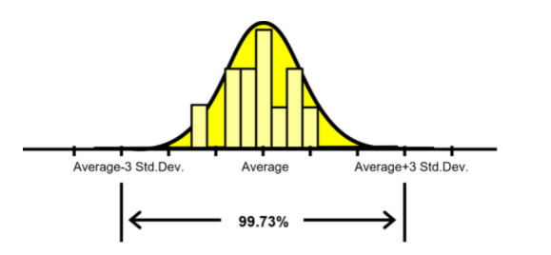
バリデーションの概念の誕生
バリデーションは、未来形である。今後、製造する製品が、あらかじめ定めた使用や品質に継続的に適合することを高度に保証するものである。
すなわち、1ロット目も、10ロット目も、100ロット目も、1,000ロット目も同じ品質、同じ仕様で製造できなければならないのである。
バリデーションによって、堅牢ではない製造工程による不良品の発生や、品質試験における見逃しの抑制につながるのである
Total
Variation
Time

Slide 6
バリデーションの概念の誕生
本邦においても、1995年に「バリデーション基準について」（薬発第一五八号、各都道府県知事あて厚生省薬務局長通知）においてバリデーションの概念が初めて発出され、2013年のGMP改正時に「医薬品及び医薬部外品の製造管理及び品質管理の基準に関する省令の取扱いについて」（薬食監麻発0830第1号、厚生労働省医薬食品局監視指導・麻薬対策課長通知）において”バリデーション基準”が改定された。
さらに今年のGMP省令改正に伴って、”バリデーション基準”から”バリデーション指針”に改正された。

Slide 7


Slide 8


Slide 9


Slide 10


Slide 11


Slide 12


Slide 13



Slide 14
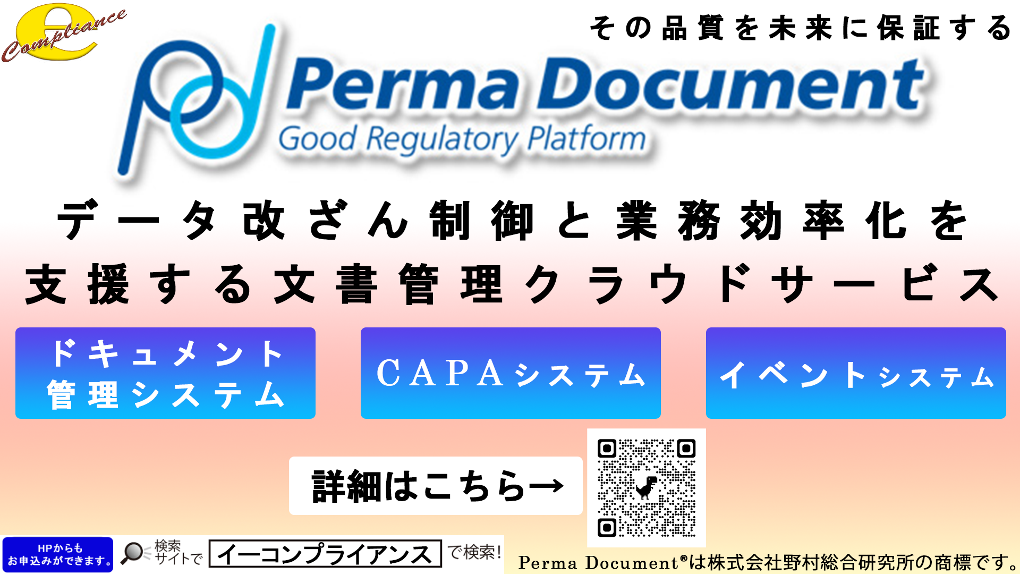

Slide 15

イーコンプライアンス

Slide 16
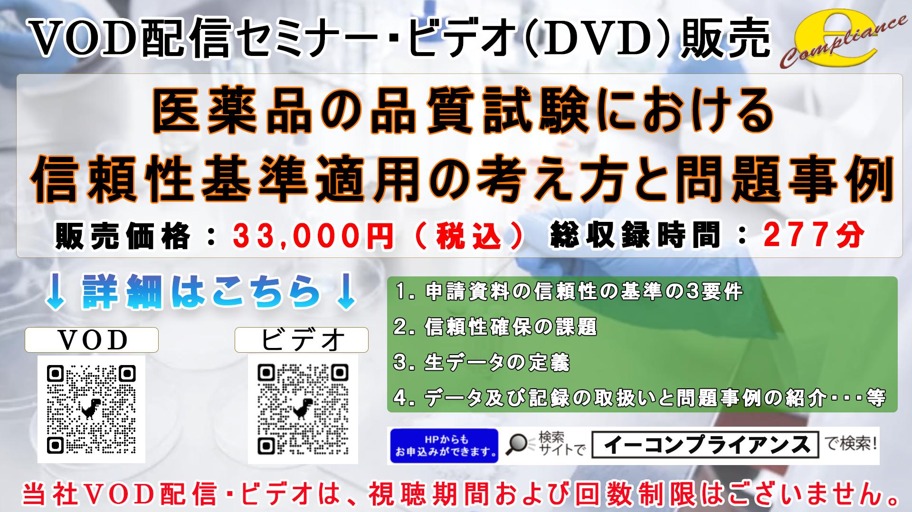

Slide 17
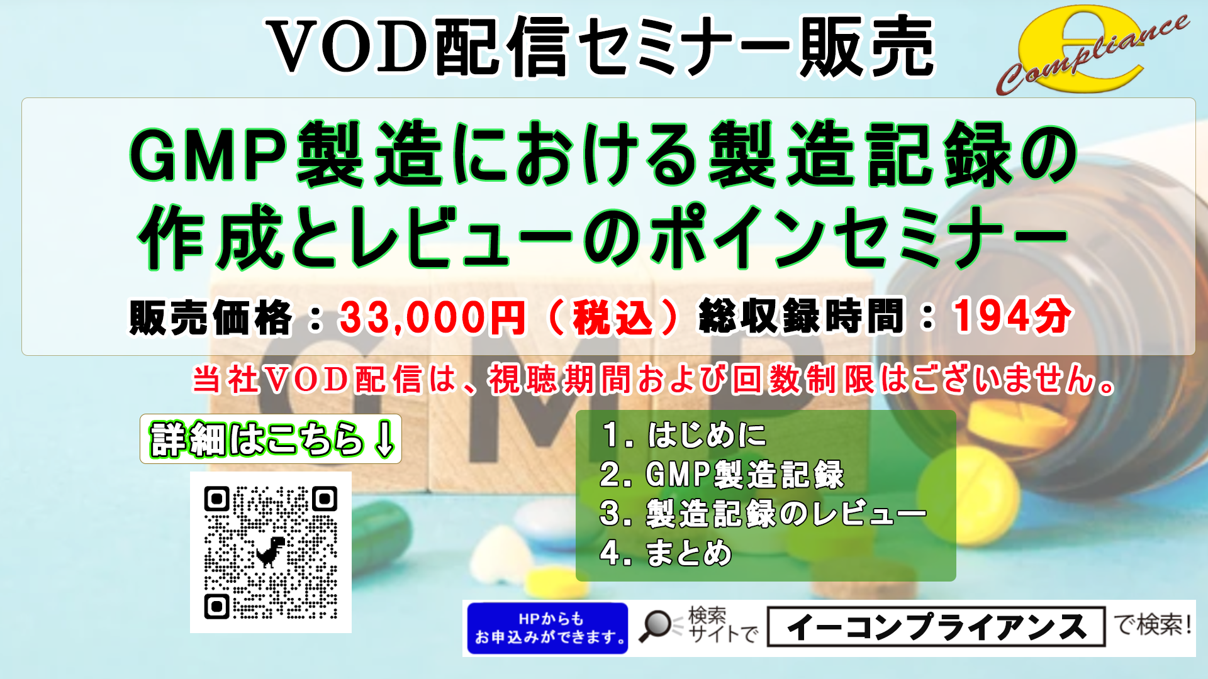

Slide 18


Slide 19



